Slide 1

课题
并发编程之JMM&Volatile底层原理剖析
主讲老师：fox老师

Slide 2
课程内容
1. 并发和并行的区别，并发的优势和风险, 活跃性问题（死锁，饥饿，活锁）
2. 现代计算机组成原理，程序是如何在计算机上执行的，多CPU多核硬件架构剖析
3. CPU缓存一致性协议实现原理，CPU缓存架构如何保证缓存一致性？什么是伪共享？如何避免伪共享？
4. 线程内存模型有哪些？JMM内存模型及其内存交互8大原子操作指令详解
5.volatile关键字的语义与底层实现原理，可见性，有序性如何实现？内存屏障怎么实现的？
6. CAS原理分析，CAS是如何保证原子性的？CAS的ABA问题如何解决？

Slide 3
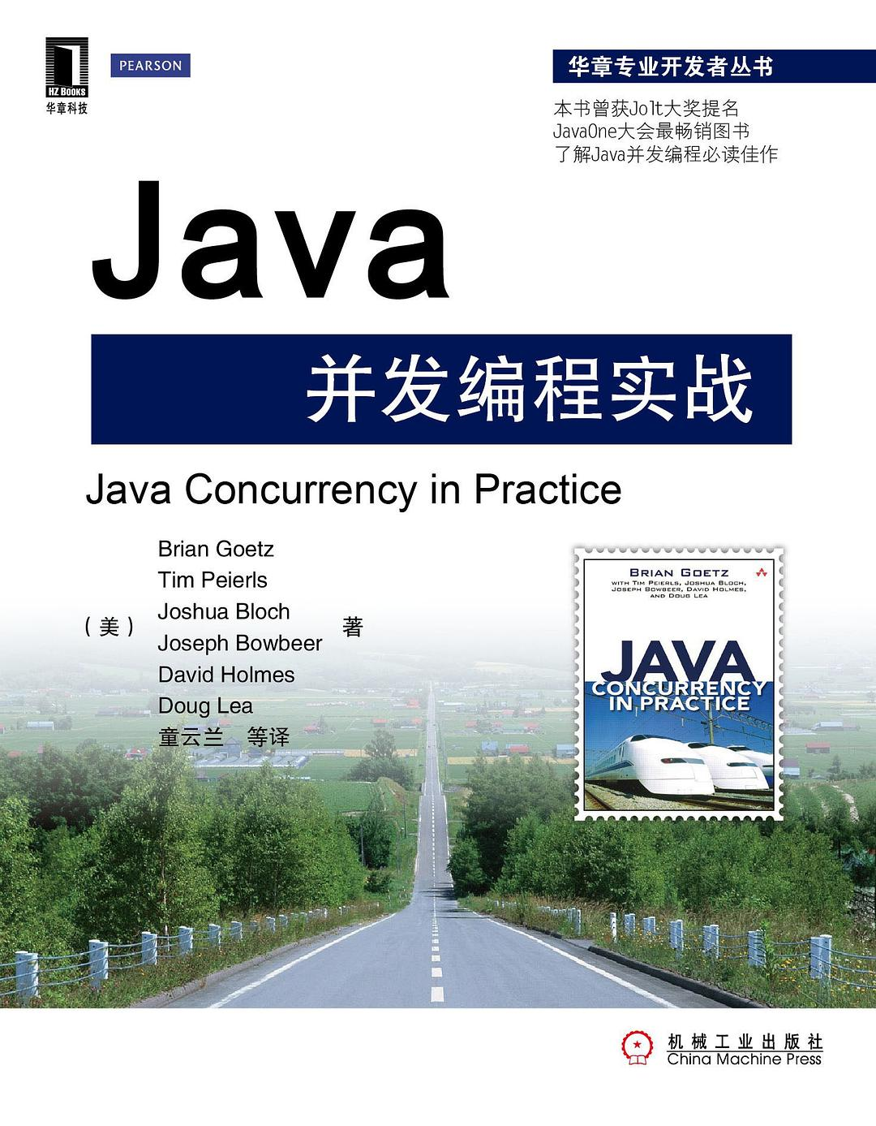
并发书籍
本书作者都是Java Community Process JSR 166专家组（并发工具）的主要成员，并在其他很多JCP专家组里任职。
Brian Goetz有20多年的软件咨询行业经验，并著有至少75篇关于Java开发的文章。
Tim Peierls是“现代多处理器”的典范，他在BoxPop.biz、唱片艺术和戏剧表演方面也颇有研究。
Joseph Bowbeer是一个Java ME专家，他对并发编程的兴趣始于Apollo计算机时代。
David Holmes是《The Java Programming Language》一书的合著者，任职于Sun公司。
Joshua Bloch是Google公司的首席Java架构师，《Effective Java》一书的作者，并参与著作了《Java Puzzlers》。
Doug Lea是《Concurrent Programming》一书的作者，纽约州立大学 Oswego分校的计算机科学教授。

Slide 4
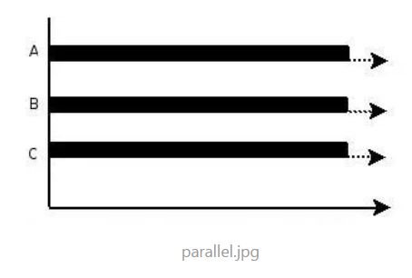
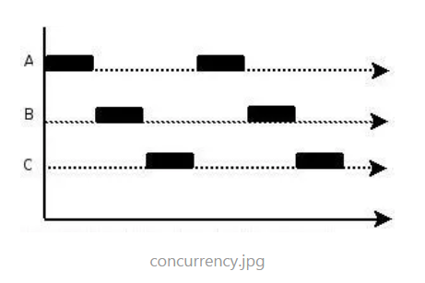
并发和并行
目标都是最大化CPU的使用率
并行(parallel)：指在同一时刻，有多条指令在多个处理器上同时执行。所以无论从微观还是从宏观来看，二者都是一起执行的。
并发(concurrency)：指在同一时刻只能有一条指令执行，但多个进程指令被快速的轮换执行，使得在宏观上具有多个进程同时执行的效果，但在微观上并不是同时执行的，只是把时间分成若干段，使多个进程快速交替的执行。
并发可以认为是一种程序的逻辑结构的设计模式，可以在一个核上执行，也可以在多个核上执行。

Slide 5
并发的优势和风险
并发编程优势：并发可以将多核CPU的计算能力发挥到极致，提升性能
并发编程的风险：
高并发场景下，频繁的上下文切换反而损耗性能
活跃性（一个并发应用程序能及时执行的能力）问题，容易出现死锁，饥饿，活锁
线程安全，多个线程共享数据时可能会产生与期望不相符的结果

Slide 6
活跃性问题
死锁
死锁描述了这样一种情景，两个或多个线程永久阻塞，互相等待对方释放资源。
Jstack pid
饥饿
线程饥饿是另一种活跃性问题，也可以使程序无法执行下去。如果一个线程因为处理器时间全部被其他线程抢走而得不到处理器运行时间，这种状态被称之为饥饿，一般是由高优先级线程吞噬所有的低优先级线程的处理器时间引起的。
活锁
一个线程通常会有会响应其他线程的活动，如果其他线程也会响应另一个线程的活动，那么就有可能发生活锁。同死锁一样，发生活锁的线程无法继续执行。然而线程并没有阻塞——他们在忙于响应对方无法恢复工作。
源码学院|只为培养BAT程序员而生
源码学院地址:bat.ke.qq.com

Slide 7
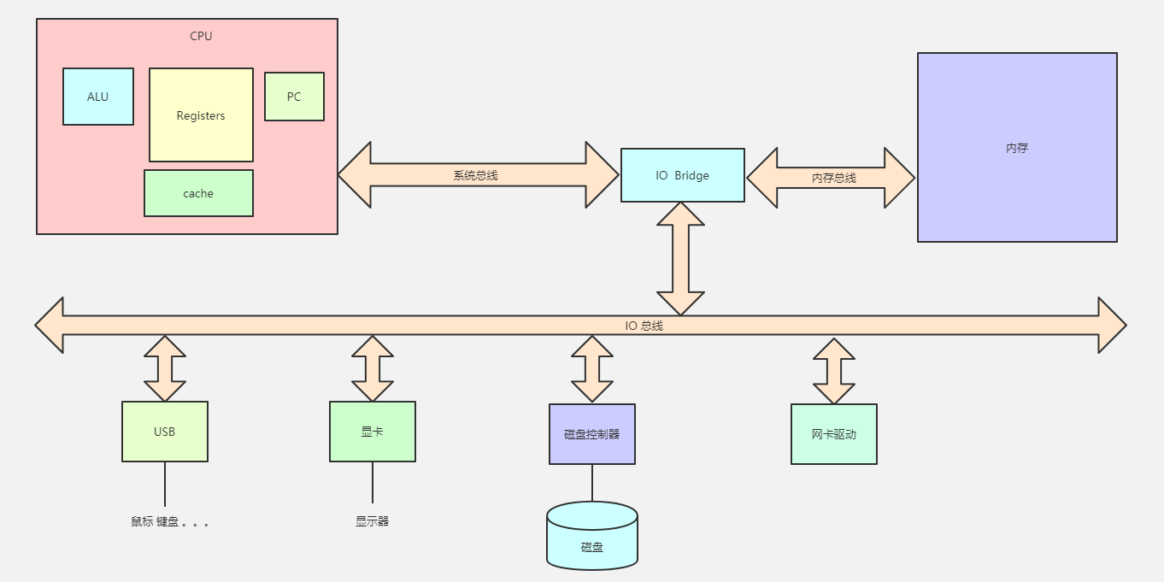
计算机的组成

Slide 8
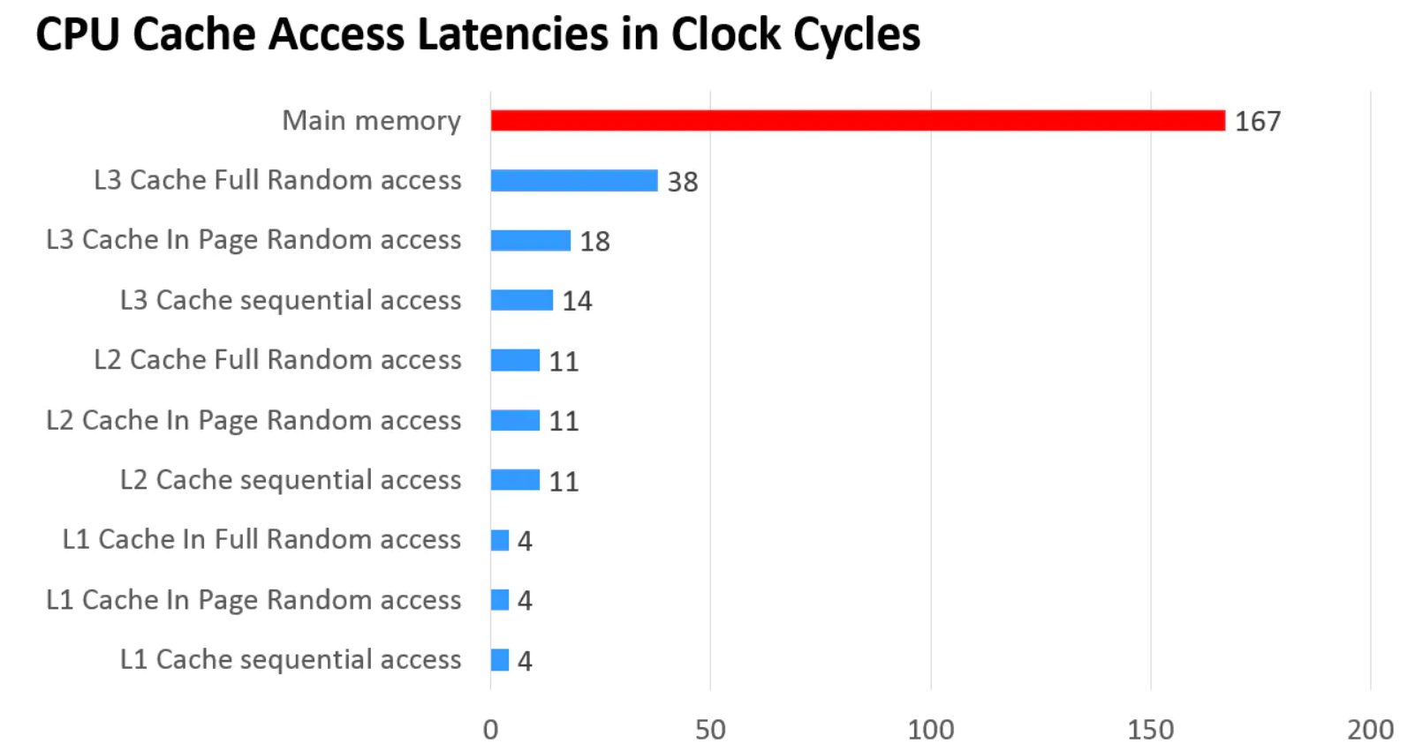
CPU缓存架构
CPU缓存即高速缓冲存储器，是位于CPU与主内存间的一种容量较小但速度很高的存储器。由于CPU的速度远高于主内存，CPU直接从内存中存取数据要等待一定时间周期，Cache中保存着CPU刚用过或循环使用的一部分数据，当CPU再次使用该部分数据时可从Cache中直接调用,减少CPU的等待时间，提高了系统的效率。
CPU缓存延迟，单位是CPU时钟周期，可以理解为CPU执行一个指令的时间

Slide 9
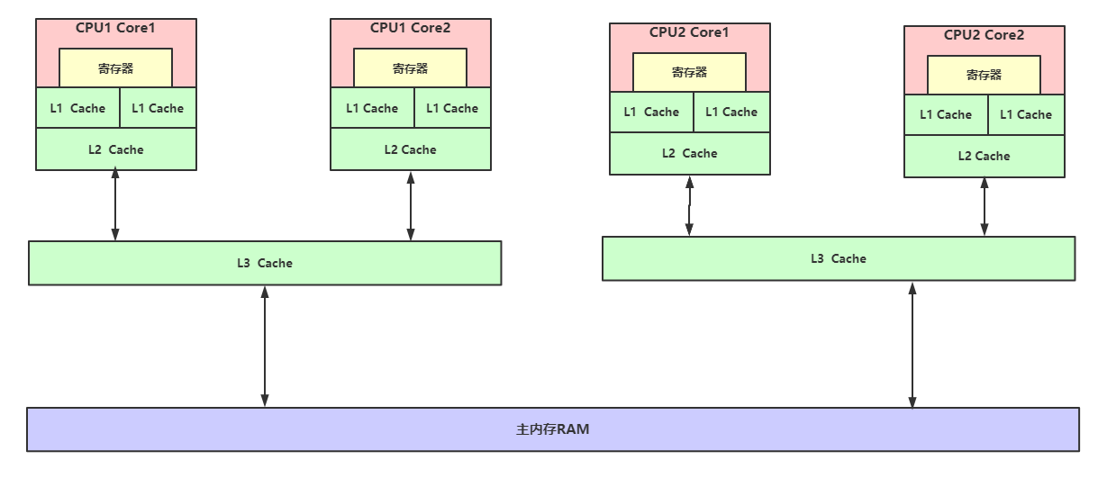
CPU缓存架构
多CPU多核架构

Slide 10
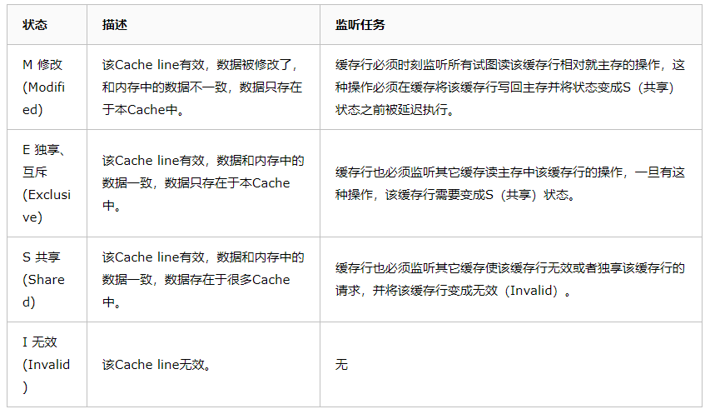
CPU缓存一致性
Lock总线
缓存一致性协议（MESI）

Slide 11
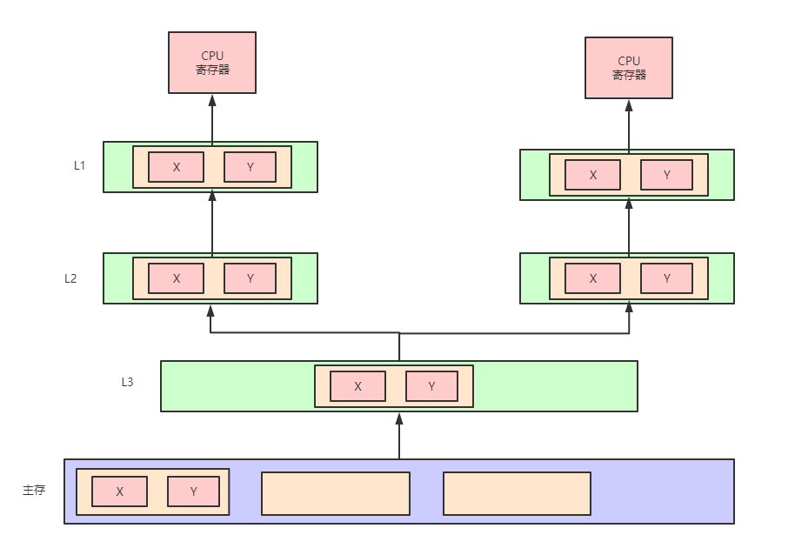
伪共享
Cache Line大小是64Byte。
如果多个核的线程在操作同一个缓存行中的不同变量数据，那么就会出现频繁的缓存失效，即使在代码层面看这两个线程操作的数据之间完全没有关系。这种不合理的资源竞争情况就是伪共享（False Sharing）
避免伪共享：
缓存行填充
使用 @sun.misc.Contended 注解（java8）

Slide 12
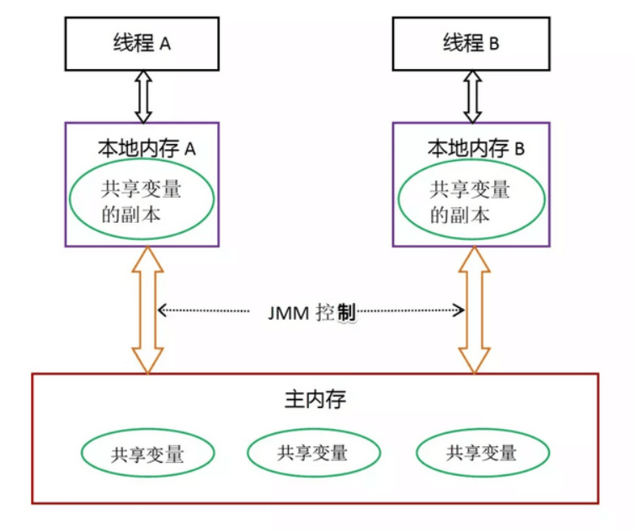
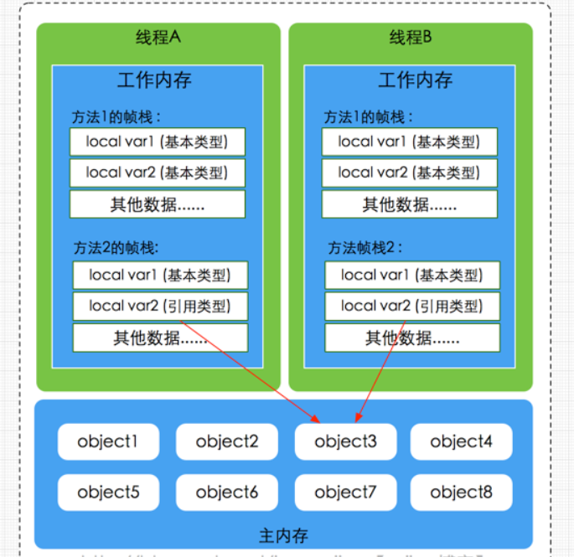
JMM模型（Java线程内存模型）
JSR133定义的规范，JMM描述的是一种抽象的概念，一组规则，通过这组规则控制程序中各个变量在共享数据区域和私有数据区域的访问方式，JMM是围绕原子性、有序性、可见性展开的

Slide 13
线程内存模型
Sequential Consistency Memory Model：顺序一致性模型。这个模型定义了程序执行的顺序和代码执行的顺序是一致的。也就是说 如果两个线程，一个线程T1对共享变量A进行写操作，另外一个线程T2对A进行读操作。如果线程T1在时间上先于T2执行，那么T2就可以看见T1修改之后的值。
缺点：每次对共享变量的修改都要立刻同步回主内存，不能把变量保存到处理器寄存器或者处理器缓存中。在多处理器并发执行程序的时候，会严重的影响程序的性能。
Happens-Before Memory Model ： 先行发生模型。如果有两个操作A和B存在A Happens-Before B，那么操作A对变量的修改对操作B来说是可见的。这个先行并不是代码执行时间上的先后关系，而是保证执行结果是顺序的。
遵循Happens-Before原则
Java线程内存模型（JMM）是建立在先行发生的内存模型之上的，并进行了增强。

Slide 14
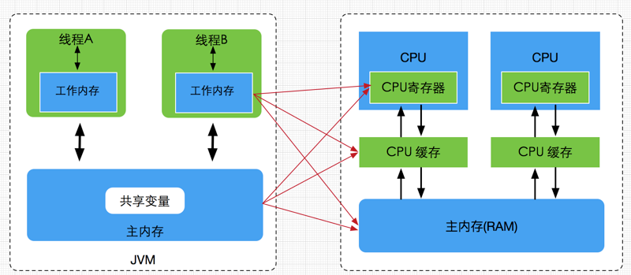
JMM与硬件内存架构的关系
JMM模型跟CPU缓存模型结构类似，是基于CPU缓存模型建立起来的，JMM模型是标准化的，屏蔽掉了底层不同计算机的区别。对于硬件内存来说只有寄存器、缓存内存、主内存的概念，并没有工作内存(线程私有数据区域)和主内存(堆内存)之分，因为JMM只是一种抽象的概念，是一组规则，并不实际存在，不管是工作内存的数据还是主内存的数据，对于计算机硬件来说都会存储在计算机主内存中，当然也有可能存储到CPU缓存或者寄存器中。

Slide 15

Java内存模型内存交互操作
lock(锁定)：作用于主内存的变量，把一个变量标记为一条线程独占状态
unlock(解锁)：作用于主内存的变量，把一个处于锁定状态的变量释放出来，释放后的变量才可以被其他线程锁定
read(读取)：作用于主内存的变量，把一个变量值从主内存传输到线程的工作内存中，以便随后的load动作使用
load(载入)：作用于工作内存的变量，它把read操作从主内存中得到的变量值放入工作内存的变量副本中
use(使用)：作用于工作内存的变量，把工作内存中的一个变量值传递给执行引擎
assign(赋值)：作用于工作内存的变量，它把一个从执行引擎接收到的值赋给工作内存的变量
store(存储)：作用于工作内存的变量，把工作内存中的一个变量的值传送到主内存中，以便随后的write的操作
write(写入)：作用于工作内存的变量，它把store操作从工作内存中的一个变量的值传送到主内存的变量中

Slide 16
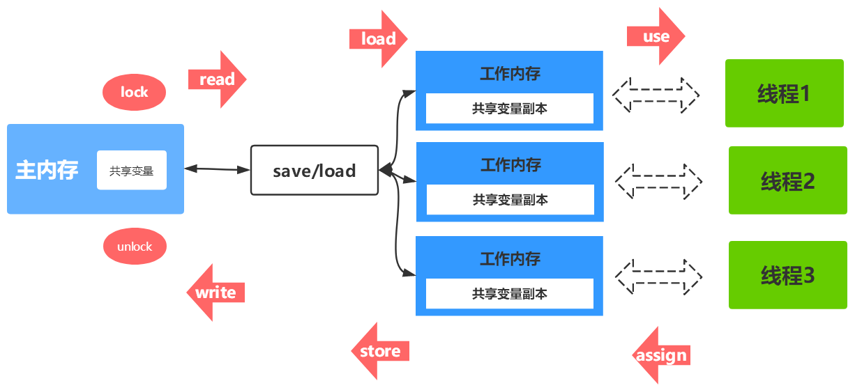
Java内存模型内存交互操作
把一个变量从主内存中复制到工作内存中，就需要按顺序地执行read和load操作，如果把变量从工作内存中同步到主内存中，就需要按顺序地执行store和write操作。但Java内存模型只要求上述8大操作(原子操作)必须按顺序执行，而没有保证必须是连续执行。

Slide 17
Java内存模型内存同步规则
不允许一个线程无原因地（没有发生过任何assign操作）把数据从工作内存同步回主内存中
一个新的变量只能在主内存中诞生，不允许在工作内存中直接使用一个未被初始化（load或者assign）的变量。即就是对一个变量实施use和store操作之前，必须先自行assign和load操作。
一个变量在同一时刻只允许一条线程对其进行lock操作，但lock操作可以被同一线程重复执行多次，多次执行lock后，只有执行相同次数的unlock操作，变量才会被解锁。lock和unlock必须成对出现。
如果对一个变量执行lock操作，将会清空工作内存中此变量的值，在执行引擎使用这个变量之前需要重新执行load或assign操作初始化变量的值。
如果一个变量事先没有被lock操作锁定，则不允许对它执行unlock操作；也不允许去unlock一个被其他线程锁定的变量。
对一个变量执行unlock操作之前，必须先把此变量同步到主内存中（执行store和write操作）

Slide 18
volatile原理与内存语义
volatile是Java虚拟机提供的轻量级的同步机制
volatile语义有如下两个作用
可见性：保证被volatile修饰的共享变量对所有线程总数可见的，也就是当一个线程修改了一个被volatile修饰共享变量的值，新值总是可以被其他线程立即得知。
有序性：禁止指令重排序优化。

Slide 19
Lock作用
1. 确保后续指令执行的原子性。
在Pentium及之前的处理器中，带有lock前缀的指令在执行期间会锁住总线，使得其它处理器
暂时无法通过总线访问内存，很显然，这个开销很大。在新的处理器中，Intel使用缓存锁定
来保证指令执行的原子性，缓存锁定将大大降低lock前缀指令的执行开销。
2. 禁止该指令与前面和后面的读写指令重排序。
3. 把写缓冲区的所有数据刷新到内存中。

Slide 20
volatile原理与内存语义
volatile缓存可见性实现原理
JMM内存交互层面：volatile修饰的变量的read、load、use操作和assign、store、write必须是连续的，即修改后必须立即同步会主内存，使用时必须从主内存刷新，由此保证volatile变量的可见性。
底层实现：通过汇编lock前缀指令，它会锁定变量缓存行区域并写回主内存，这个操作称为“缓存锁定”，缓存一致性机制会阻止同时修改被两个以上处理器缓存的内存区域数据。一个处理器的缓存回写到内存内存会导致其他处理器的缓存无效
汇编代码查看
-XX:+UnlockDiagnosticVMOptions -XX:+PrintAssembly -Xcomp

Slide 21
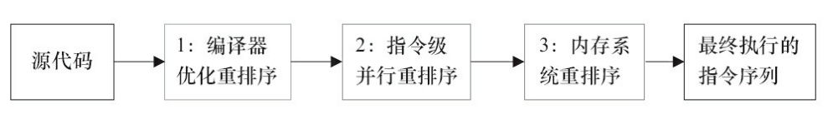
有序性&指令重排
java语言规范规定JVM线程内部维持顺序化语义。即只要程序的最终结果与它顺序化情况的结果相等，那么指令的执行顺序可以与代码顺序不一致，此过程叫指令的重排序。
指令重排序的意义：JVM能根据处理器特性（CPU多级缓存系统、多核处理器等）适当的对机器指令进行重排序，使机器指令能更符合CPU的执行特性，最大限度的发挥机器性能。
在编译器与CPU处理器中都能执行指令重排优化操作

Slide 22
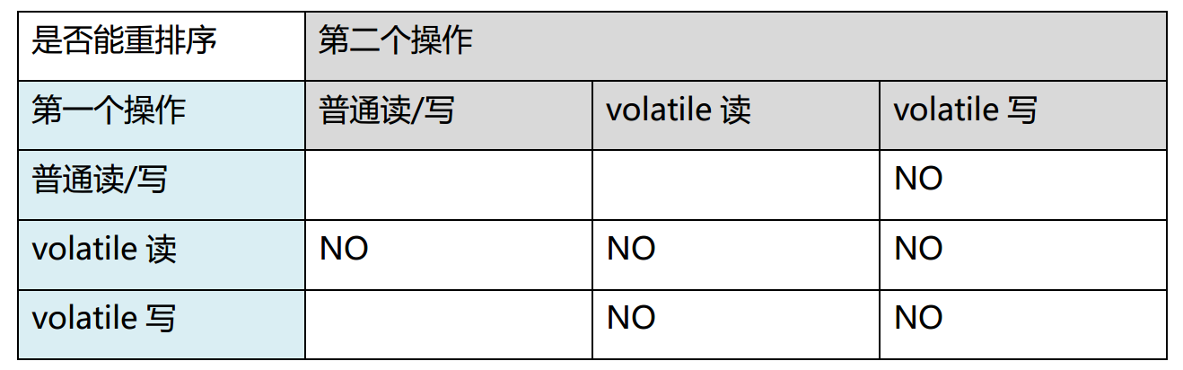
volatile重排序规则
结论：
1. 第二个操作是volatile写，不管第一个操作是什么都不会重排序
2. 第一个操作是volatile读，不管第二个操作是什么都不会重排序
3. 第一个操作是volatile写，第二个操作是volatile读，也不会发生重排序
X86处理器不会对读-读、读-写和写-写操作做重排序, 会省略掉这3种操作类型对应的内存屏障。仅会对写-读操作做重排序，所以volatile写-读操作只需要在volatile写后插入StoreLoad屏障

Slide 23
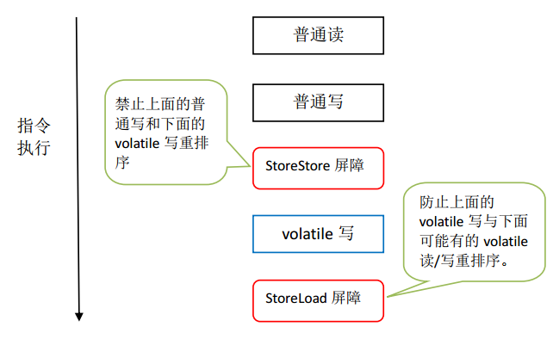
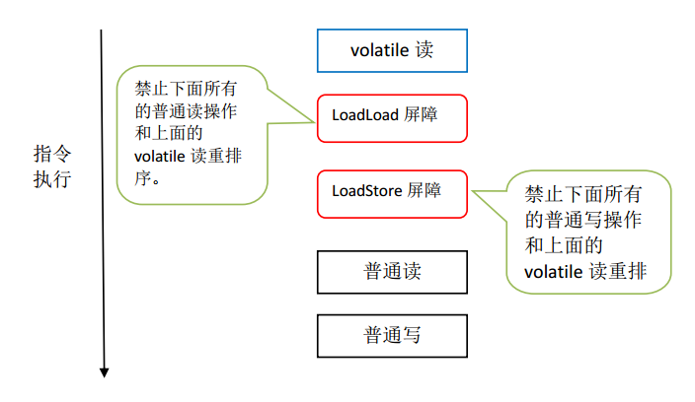
内存屏障（memory barrier）
JMM内存屏障插入策略：
1. 在每个volatile写操作的前面插入一个StoreStore屏障
2. 在每个volatile写操作的后面插入一个StoreLoad屏障
3. 在每个volatile读操作的后面插入一个LoadLoad屏障
4. 在每个volatile读操作的后面插入一个LoadStore屏障

Slide 24
CAS
CAS可以看做是乐观锁的一种实现方式，Java原子类中的递增操作就通过CAS自旋实现的。
CAS全称Compare And Swap (比较与交换)，是一种无锁算法。在不使用锁(没有线程被阻塞)的情况下实现多线程之间的变量同步。
LOCK_IF_MP(%4) "cmpxchgl %1,(%3)“ lock cmpxchgl
unsafe.compareAndSwapInt(this, valueOffset, expect, update)
上面的方法，有几个重要的参数：
this，需要改变的对象
valueOffset，value 变量的内存偏移地址
expect，期望更新的值
update，要更新的最新值
如果原子变量中的 value 值等于 expect，则使用 update 值更新该值并返回 true，否则返回 false。
缺点：
只能保证对一个变量的原子性操作
长时间自旋会给CPU带来压力
ABA问题

Slide 25
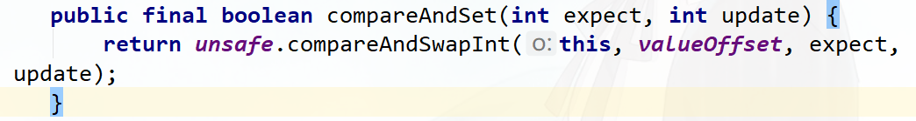
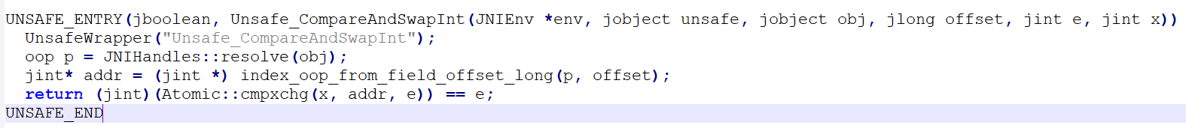
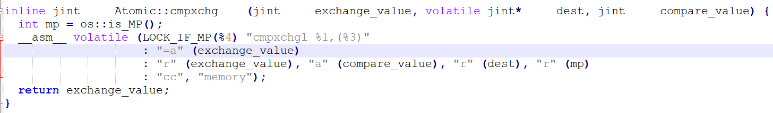
CAS

